Slide 1
بسم الله الرحمن الرحیم
هنر و تمدن اسلامی
آموزشکده فنی و حرفه ای دختران نی ریز
بهمن 98

Slide 2
ظهور اسلام در ایران
حضرت رسول اکرم در سال 611 میلادی به پیامبری برگزیده شد و در سال 622 میلادی از مکه به مدینه هجرت کرد ( شروع تاریخ گذاری هجری ) . این سالها با سلطنت خسرو پرویر ساسانی مصادف بود . مبارزه اعراب برای فتح ایران حدود 20 سال طول کشید .
هنر اسلامی یا هنرهای مسلمانان ، به بخشی از هنر اطلاق می شود که در جامعه مسلمانان و نه لزوما توسط مسلمانان رواج داشته است و شامل انواع متنوعی از هنر چون معماری ، خوشنویسی، نقاشی ، سرامیک و مانند آنها می شود . اصطلاح «اسلامی» نه تنها به مذهب ، بلکه به فرهنگ غنی و متنوع مردمانی که در سرزمینهایی که آیین اسلام در آن رواج دارد نیز اشاره میکند .

Slide 3
هنرهای دوران اسلامی
بازنمایی تصویری موجودات زنده در قرآن به صراحت منع نشده ، با این وجود بسیاری از مسلمانان ترسیم چهره ها و موجودات زنده را خطری به سوی بت پرستی به شمار می آوردند و گناه می دانستند . بنابر این هنر اسلامی اغلب بر خلق زیبایی با نقوش انتزاعی و استفاده از حروف ، متمرکز بوده است .علاوه بر منع تصویر سازی چهره ، مفهوم و تصویر ذهنی خداوند به صورتی که در آیین هندو و مسیحیت رایج است در اسلام مرسوم نبود و این همه به علاوه دلایل اقلیمی ، اجتماعی ، فرهنگی و غیره موجب شد تا هنرمندان به اشکالی از هنر های انتزاعی مانند خوشنویسی ، نقوش هندسی یا اسلیمی و معماری توجه ویژه داشته باشند .
در هنر اسلامی به عناصر تکرار شونده زیادی برمی خوریم مانند استفاده از طرح های هندسی یا ترسیمی غیر واقع گرایانه از گل و گیاه که به اسلیمی معروفند . نقوش اسلیمی در هنر اسلامی اغلب به عنوان نمادی از طبیعت بیکرانی بکار میرود که مخلوق خداست

Slide 4
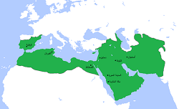
حکومت های ایران بعد از اسلام
بعد از حمله ی اعراب مسلمان به ایران و شکست امپراتوری وقت ( ساسانی ) ، حکومت اعراب و حکومت اسلامی در ایران آغاز شد .
حکومت های تشکیل شده در ایران از بعد از اسلام تا معاصر به ترتیب زیر است :
امویان: اولین حکومت اسلامی در ایران بعد از دوران خلفای راشدین ( عمر – عثمان – علی (ع) ) امویان بود که پایتخت خود را شهر دمشق گذاشتند . حکومت امویان در واقع حکومت معاویه و فرزندان او بود .

Slide 5
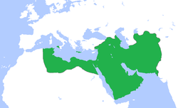
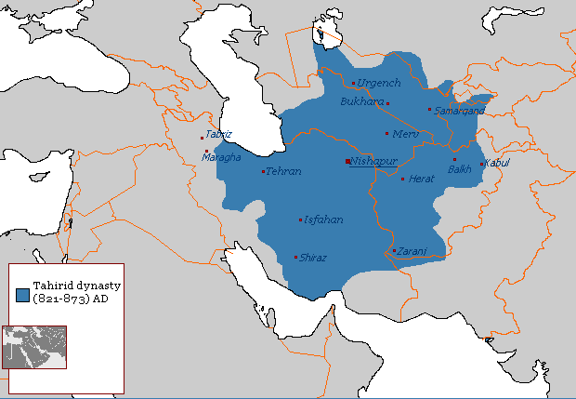
عباسیان : پس از ضعیف شدن امویان ، حکومت عباسیان در پی شورش سیاه جامگان ( ابومسلم خراسانی ) تاسیس شد و پایتخت خود را بغداد قرار دادند . عباسیان بیش از 500 سال حکومت کردند.
طاهریان: حکومت طاهریان اولین حکومت مستقل بعد از حمله ی اعراب بود . طاهر ذوالیمینین یکی از سرداران مامون عباسی موسس این حکومت بود .پایتخت طاهریان ، نیشابور بود و در زمان محمد بن طاهر توسط یعقوب لیث صفاری سرنگون شد .

Slide 6
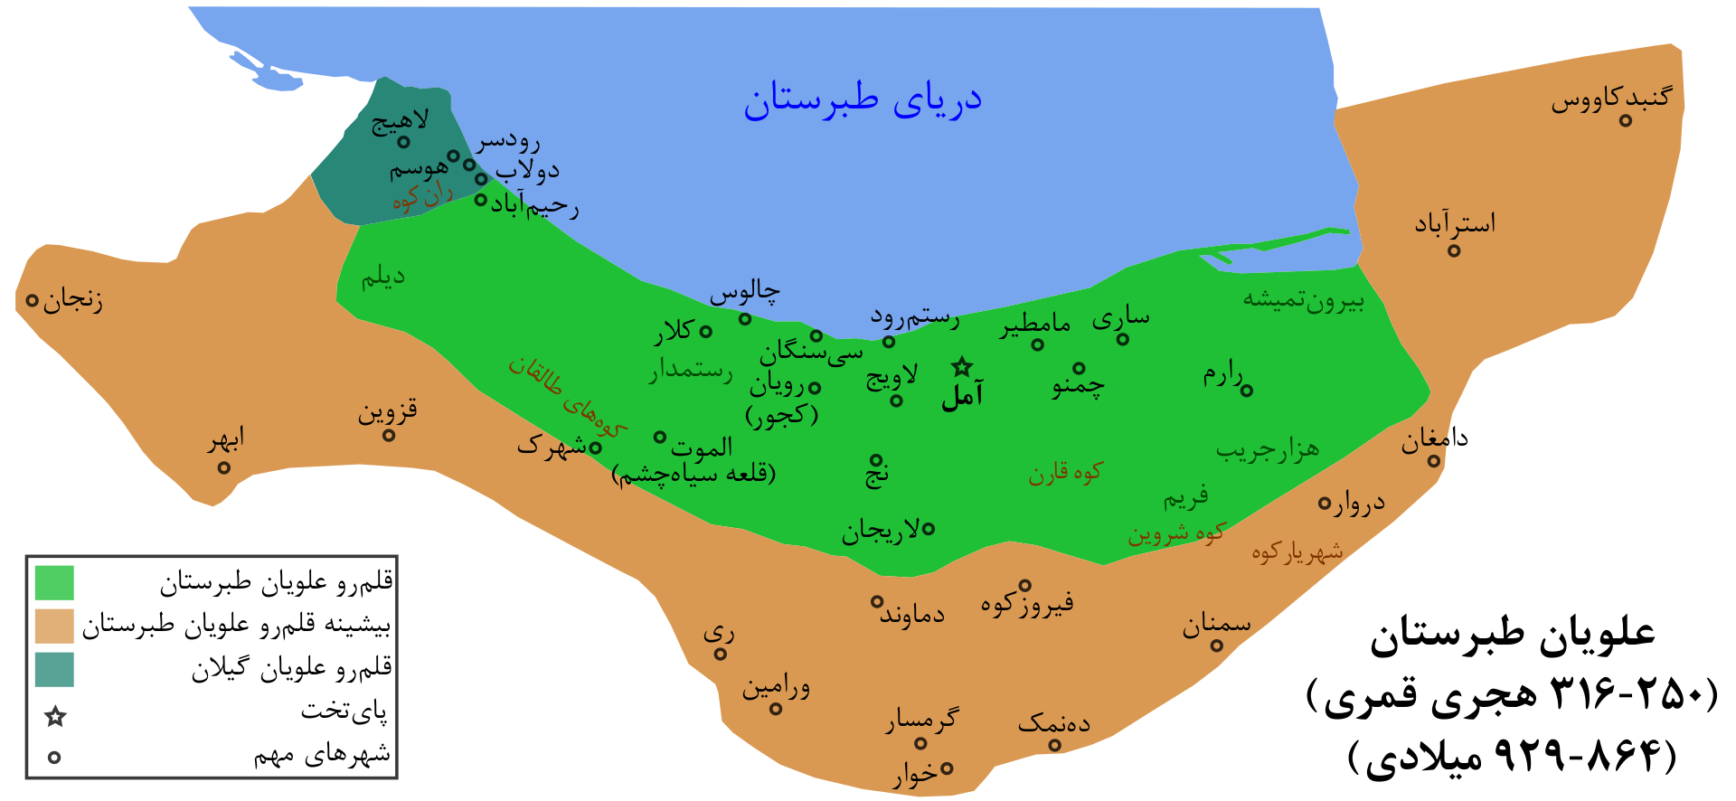
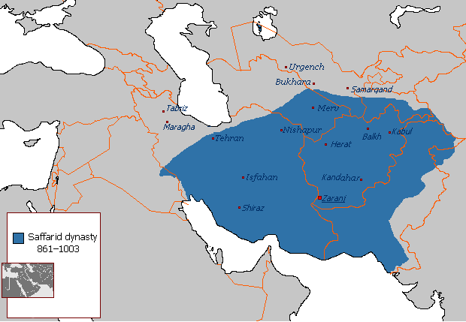
علویان: از نسل امام حسن بوده و در طبرستان و دیلم حکومت خود را تشکیل دادند و آمل را پایتخت خود انتخاب کردند . در نهایت علویان به دست سامانیان نابود می شوند این حکومت دارای دو پادشاه به نامهای داعی کبیر و ناصر کبیر بودند .
صفاریان : یعقوب لیث ، پس از شکست طاهریان ، حکومت صفاریان را تشکیل داد . این حکومت توسط امیران سامانی به پایان رسید و حدود 134 سال ادامه یافت .

Slide 7
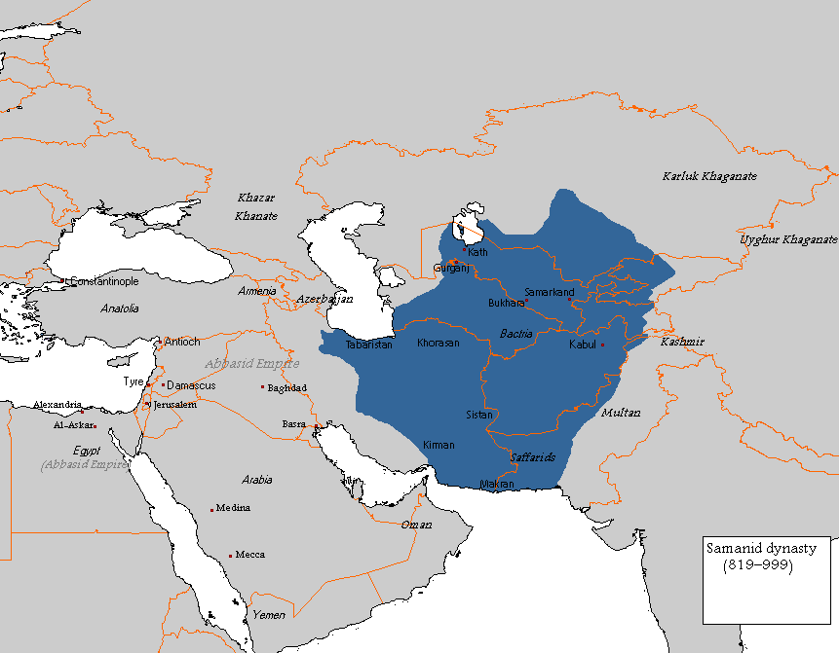
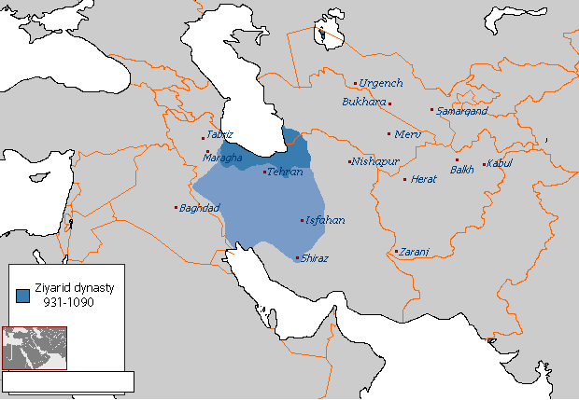
سامانیان : سامانیان پس از شکست صفاریان حکومتشان آغاز شد و 124 سال حکومت کردند . پایتخت ایشان شهر بخارا بوده و بزرگانی چون ، ابوعلی سینا و ابوریحان بیرونی در دوره ی سامانیان می زیستند.
آل زیار : آل زیار یا زیاریان در مناطق گیلان حکومت می کردند و مرداویج بن زیار بنیانگذار آن بود حکومت زیاریان هم در نهایت در دوران حکومت گیلان شاه به پایان رسید .

Slide 8
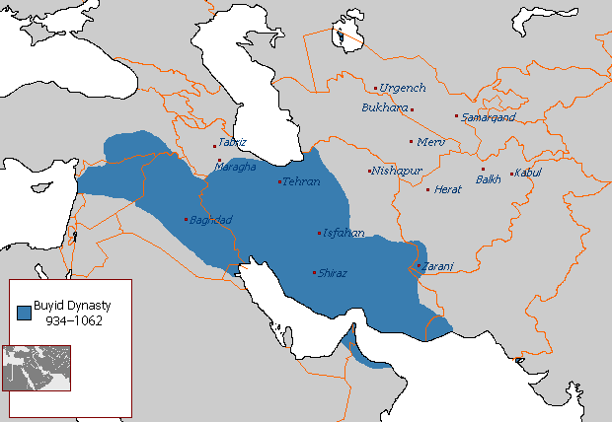
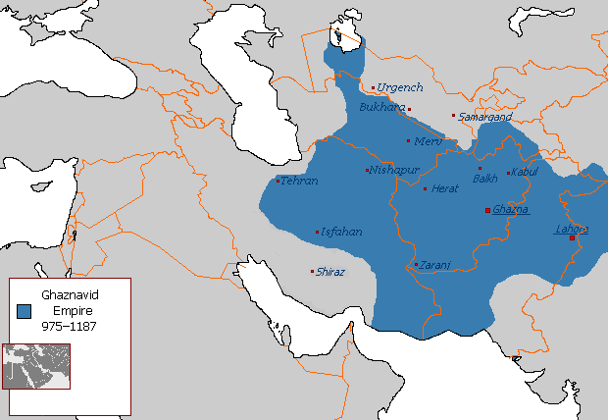
آل بویه : این حکومت در واقع استقلال طلبانی بودند که پس از ورود اعراب برای برگشت به ایران قبل و بدست آوردن عزت ایرانی حکومت های مستقل را تشکیل دادند . این حکومت توسط عماد الدوله علی آغاز شد و در دوران ملک رحیم به پایان رسید . در این میان عضد الدوله از حاکمانی بود که در عمران و آبادانی کشور نقش شناخته شده تر از بقیه حاکمان را دارد .
غزنویان : حکومتی قدرتمند بودند که از افغانستان شکل گرفت . این حکومت مسلمان نیز توانست هندوستان را فتح کند . حکومت غزنویان با آلپتکین شروع و با خسرو ملک به پایان رسید . البته حاکمانی چون سلطان محمود غزنوی و سلطان مسعود نیز در این دوران حکومت کردند . باید اشاره کنیم که فردوسی شاعر بزرگ نیز در دوران غزنویان می زیسته است .

Slide 9
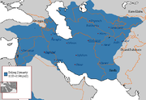
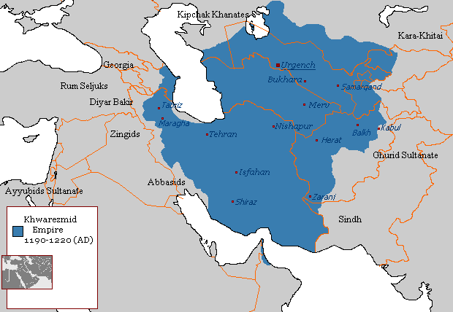
سلجوقیان : حکومت سلجوقیان با حکومت طغرل آغاز شد و پس از آن شاهان دیگر . سلجوقیان با پیروزی بر غزنویان حکومت خود را تاسیس کردند و به یاری وزرای بزرگ قدرت خود را تثبیت نمودند . اما در نهایت توسط خوارزمشاهیان منسوخ شدند .
خوارزمشاهیان : 154 سال حکومت کردند و پایتخت خود را نیشابور انتخاب کردند . نظامی گنجوی و عطار نیشابوری در دوران خوارزمشاهیان زندگی می کردند . حکومت ایشان در نهایت توسط مغولان پایان یافت .

